Slide 1
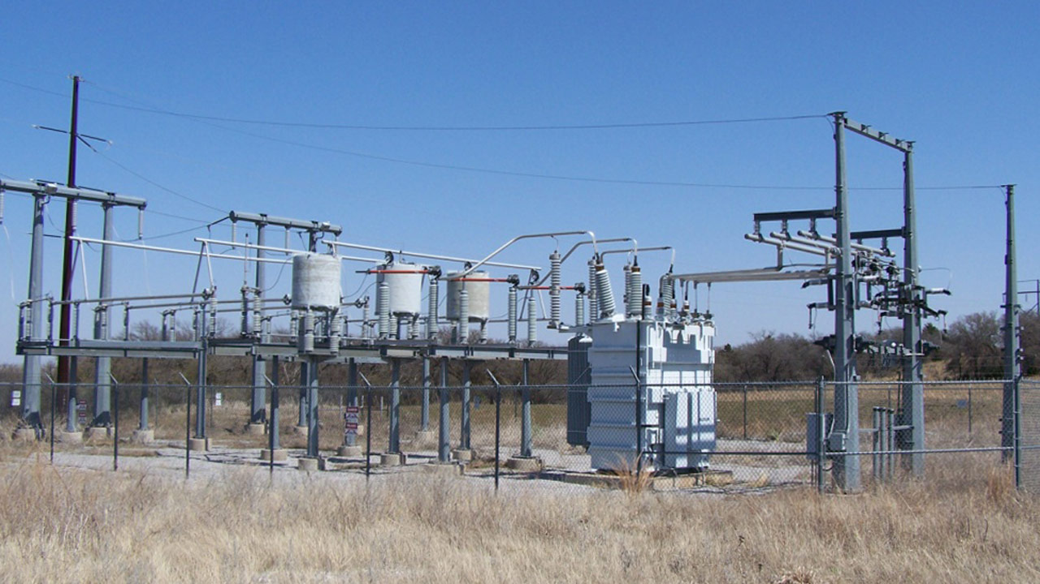
FACTs 유연송전시스템

Slide 2
목차
FACTs란?
FACTs 특징
FACTs 설비의 종류
FACTs – TCSC
FACTs – STACOM
FACTs - SVC

Slide 3
FACTs란?
Flexible AC Transmission system
교류송전선로에 전력용 반도체 스위칭 소자를 이용해 계통의 유연성을 증대시킴으로써, 특성을 개선시킨 시스템

Slide 4
FACTs 특징
기계적인 동작부가 없어 신뢰도가 높고 진동소음이 적다.
진상부터 지상까지 연속적으로 세밀하게 제어할 수 있다.
응답특성이 매우 빨라 정상시는 물론 과도시의 특성까지 적용할 수 있다.
차단기의 설치보다 설치면적이 적어도 된다.
전력계통 제어 범위의 확대로, 지정된 송전선로에 지정된 만큼의 전력조류부담 가능
신뢰도를 떨어뜨리는 일없이, 송전선로의 열용량 가까이 까지 송전용량 확대 가능
제어지역간의 전력수송 능력확대로 발전예비율 저하 가능
계통 사고 및 기기 고장의 영향을 제한 시킴으로써 파급고장 방지
송전용량을 제한하거나 기기고장을 일으킬 수 있는 전력계통 동요 억제

Slide 5
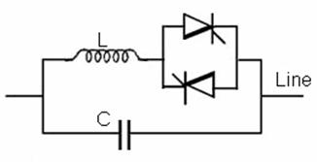
FACTs 설비의 종류 - TCSC
직렬콘덴서와 병렬로
다이리스터를 접속해,
다이리스터를 제어함으로써,
전체 정전용량을 변화시키는 장치이다.
종래의 차단기를 이용한 기계적 스위칭에 비해 정밀하고 효과적인 제어가 가능하게 된다.

Slide 6
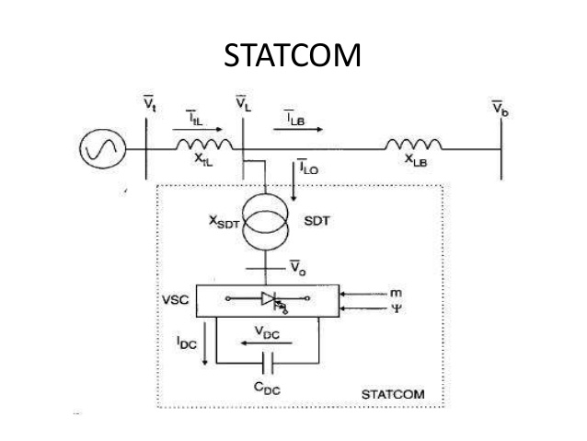
FACTs 설비의 종류 - STATCOM
전압 컨트롤러에 의한
병렬 무효 전력 보상 장치이다.
평상시 계통 전압과 동기 상태로 운전하다가 무효 전력 수급이 불균일하면 동기 조상기보다 빠르게 무효 전력을 보상한다.

Slide 7
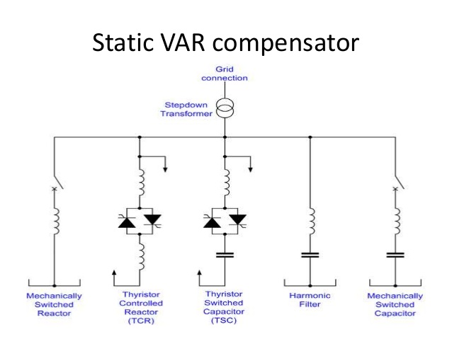
FACTs 설비의 종류 – SVC
기존의 기계식 차단기에 의한
무효 전력 제어를 전력 전자 스위칭 방식으로 전환한 것이다.
인버터와 결합하여 콘덴서와 리액터 두가지 기능을 동시에 사용할 수 있다.

Slide 8
감사합니다

